Slide 1


Engenharia social
Cibersegurança

Slide 2



Engenharia social
A engenharia social, no contexto de segurança da informação, refere-se à manipulação psicológica de pessoas para a execução de ações ou divulgar informações confidenciais, usando interações que podem revestir várias formas: mensagens de correio eletrónico, interações através das redes sociais ou mesmo chamadas telefónicas.
O mais comum é o exemplo dos emails falsos com objetivo de obter dados importantes, seja os que se tentam passar por alguém ou os que pedem diretamente dinheiro dizendo que sabem a palavra-chave do utilizador(scareware).

Slide 3

algumas técnicas de engenharia social:
personificação da vítima
pesquisas ao lixo
espionagem
escuta não autorizada de chamadas
obtenção de informações através da proximidade
discurso convincente
falsas histórias
inserção de unidade usb infetada no posto de trabalho
mensagens não solicitadas (pop-ups, spam-mail, phishing, smishing, vishing)
software malicioso (malware) pharming
footprinting e ainda existem técnicas de engenharia social inversa como a sabotagem
publicidade de resolução de problema a de auxílio. Com muitos destes atos o atacante consegue a satisfação da vítima e a sua confiança
Procura-se dar credibilidade a estas interações, usando métodos que exploram a ingenuidade do alvo
Iremos falar mais especificamente sobre alguns tipos de segurança social mais a frente

Slide 4
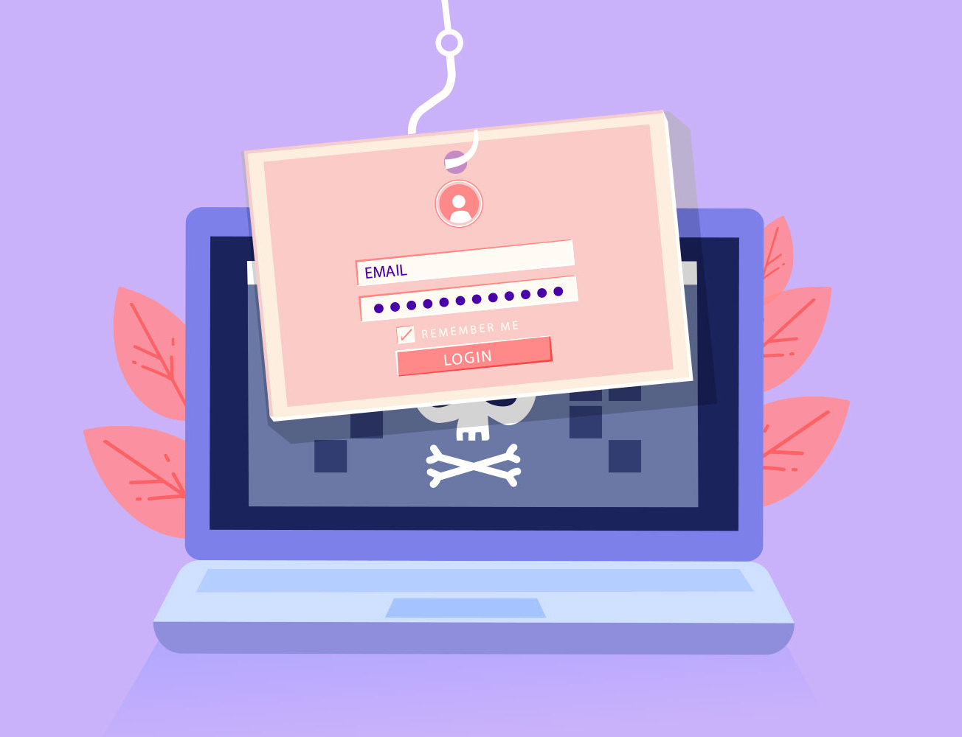
Continuação
Atualmente, a engenharia social é considerada um dos maiores riscos de segurança das pessoas e das organizações.
As técnicas de ataque são cada vez mais sofisticadas e a vítima muitas vezes não tem a devida noção do ataque, para a obtenção de informação não autorizada.
Nos ataques de engenharia social são demonstradas competências sociais do atacante, com recursos a métodos de controlo do comportamento da vítima que abrangem as emoções.

Slide 5
Continuação
Estes ataques estão em constante evolução devido à falta de conhecimento da perigosidade envolvida, a estratégias de manipulação, de influência, de retribuição e de compromisso indevidas e à autoconfiança dos utilizadores.
As técnicas de ataques de engenharia social são consideradas como um meio para um fim e não necessariamente um ataque.
A problemática da engenharia social é o ser humano ter capacidades de influenciar e ser influenciado e esta matéria deve constar no desenvolvimento de políticas de segurança.

Slide 6
Quais sentimentos são explorados na Engenharia Social
Segundo artigo da empresa Compugraf, a Engenharia Social explora vulnerabilidades emocionais da vítima e usa como isca assuntos atuais, promoções ou até mesmo falsas premiações.
Por não exigir conhecimentos técnicos, a engenharia social também existe sem tecnologia, algo conhecido como no-tech hacking.
Por ser tão simples, as vítimas de um engenheiro social podem demorar a duvidar da comunicação.
E talvez até chegar a isso, o criminoso já a terá atingido através de diferentes emoções, sendo algumas delas:

Slide 7
Curiosidade
Quase todo ataque de engenharia social inicia a partir da curiosidade do alvo. No caso de phishing, por exemplo, é o benefício imperdível que ele poderá adquirir naquele momento, se seguir as instruções.
Após a surpresa inicial, o usuário certamente vai ter curiosidade para entender melhor do que se trata a mensagem recebida. E para validar sua opinião, ele pode acabar clicando em algum link malicioso ou preenchendo algum formulário.

Slide 8
Preguiça
Por que um funcionário iria digitar as senhas manualmente toda vez que forem acessar alguma coisa?
Ou até mesmo optar voluntariamente pela autenticação de dois fatores se tudo pode ser preenchido automaticamente?
Com atalhos nos tornamos, na maioria das vezes, mais vulneráveis.
Cortar caminho nem sempre é o melhor a ser feito.
É importante que todos sejam conscientizados não apenas sobre as medidas a serem tomadas na rotina dentro da empresa, mas também, a importância de cada uma delas.

Slide 9
Solidariedade
Ajudar um colega de trabalho é uma prática simples e naturalmente aplicada em um ambiente saudável.
Mas não só isso.
Como já dizia um velho ditado “Quando a esmola é demais, o santo desconfia”.
E o engenheiro social utiliza muito bem o recurso ao criar campanhas de doações falsas, descontos imperdíveis que serão revertidos em prol de alguma causa, etc.
É importante despertar nos funcionários o entendimento da importância de se questionar tudo com o que interagem ao longo do dia.
Até mesmo na voluntária ajuda alheia.

Slide 10
Vaidade
O modelo mais recente de um smartphone ou o luxo de realizar alguma atividade são características que envolvem a vaidade da vítima.
Funcionários podem ser seduzidos por uma oferta de empréstimo, compra ou até mesmo um novo emprego.
É pensando na própria fragilidade que todos devem ser conscientizados sobre separar o que precisam do que podem ter em um outro momento. pois a engenharia social utiliza muito bem a vaidade ao seduzir as vítimas a partir do consumo.

Slide 11
Ansiedade
Em uma realidade em que o problema de grandes cidades e muitos ambientes corporativos é a ansiedade, a engenharia social aproveita-se muito do fato.
Tudo deve ser feito rapidamente, as ofertas são irrecusáveis e a sensação de urgência torna-se protagonista a ponto de muitos não atentarem-se ao que chega a eles.
É neste momento que as maiores vítimas são pegas, na pressa do momento, pois não são capazes de criar suspeitas sobre a situação.

Slide 12
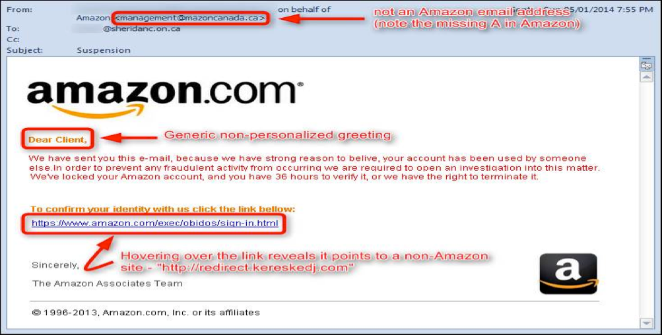
Mensagens Não solicitadas
Indício de Fraude: A empresa com a qual você é cliente não sabe o seu nome. Na maior parte das vezes há um anexo e-mail falso
Se passar-mos com o rato por cima do link mostra-nos para onde realmente o link nos irá redirecionar, neste caso é claro que nao pertence á amazon, mas pode ser mais dificil perceber.
A melhor opção e mais segura será sempre contactar(por onde sabemos que é seguro) quem enviou o email e confirmar que foi realmente ele que enviou o email. Deve ser sempre feito mesmo que se ache que é seguro no caso de emails importantes como bancos.

Slide 13
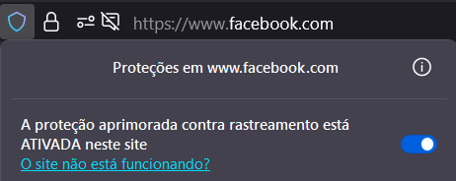
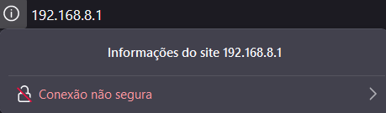
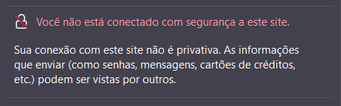
Sites falsos
Sites que sejam do tipo https:// podem ser considerados seguros
Para alem disso qualquer link que nao tenha certificado ativo deve ser desconfiado se nao tiver vindo de uma fonte segura, o melhor mesmo é nunca escrever informação sensivel neste tipo de sites.

